Slide 1

Предел и производная функции одной переменной
Математический анализ
Вариант 4
Добкес Михаил P3106
Неевин Олег P3110
Хайдаров Роберт P3118
Прохоревич Иван P3110
2025, НИУ ИТМО, Санкт-Петербург

Slide 2

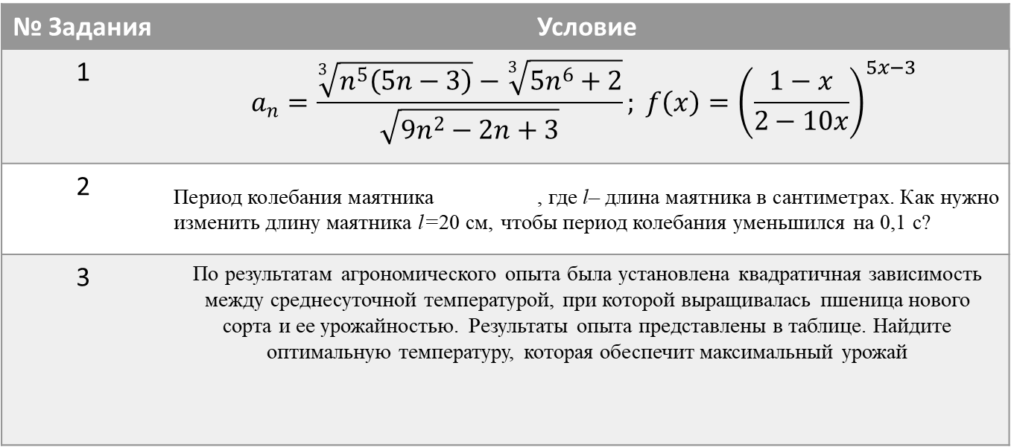
Варианты к заданиям
№ Задания | Условие
1 | $$a_{n}=\frac{\sqrt[3]{n^{5}\left(5n−3\right)}−\sqrt[3]{5n^{6}+2}}{\sqrt{9n^{2}−2n+3}}; f\left(x\right)={\left(\frac{1−x}{2−10x}\right)}^{5x−3}$$
2 | Период колебания маятника , где l– длина маятника в сантиметрах. Как нужно изменить длину маятника l=20 см, чтобы период колебания уменьшился на 0,1 с?
3 | По результатам агрономического опыта была установлена квадратичная зависимость между среднесуточной температурой, при которой выращивалась пшеница нового сорта и ее урожайностью. Результаты опыта представлены в таблице. Найдите оптимальную температуру, которая обеспечит максимальный урожай
Температура, ^{о}С | 14 | 16 | 22
Урожайность, кг/м² | 0,91 | 1,06 | 0,88

Slide 3
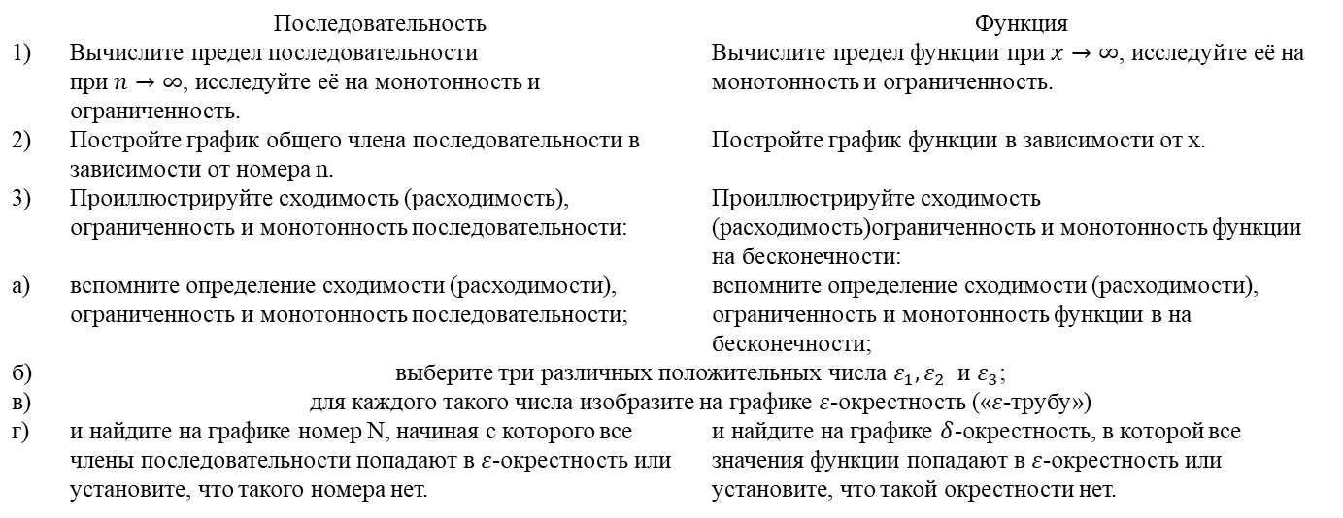
Условие задания 1
Дана последовательность $a_{n}$ и функция f(x). Исследуйте поведение предложенных величин:
 | Последовательность | Функция
1) | Вычислите предел последовательности при $n→∞$, исследуйте её на монотонность и ограниченность. | Вычислите предел функции при $x→∞$, исследуйте её на монотонность и ограниченность.
2) | Постройте график общего члена последовательности в зависимости от номера n. | Постройте график функции в зависимости от x.
3) | Проиллюстрируйте сходимость (расходимость), ограниченность и монотонность последовательности: | Проиллюстрируйте сходимость (расходимость)ограниченность и монотонность функции на бесконечности:
а) | вспомните определение сходимости (расходимости), ограниченность и монотонность последовательности; | вспомните определение сходимости (расходимости), ограниченность и монотонность функции в на бесконечности;
б) | выберите три различных положительных числа $ε_{1}{, ε}_{2}$ и $ε_{3}$;
в) | для каждого такого числа изобразите на графике $ε$-окрестность («$ε$-трубу»)
г) | и найдите на графике номер N, начиная с которого все члены последовательности попадают в $ε$-окрестность или установите, что такого номера нет. | и найдите на графике $δ$-окрестность, в которой все значения функции попадают в $ε$-окрестность или установите, что такой окрестности нет.

Slide 4
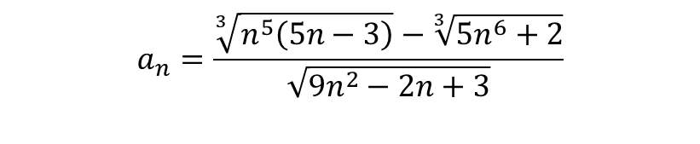
Условие задания 1
$$a_{n}=\frac{\sqrt[3]{n^{5}\left(5n−3\right)}−\sqrt[3]{5n^{6}+2}}{\sqrt{9n^{2}−2n+3}}$$

Slide 5
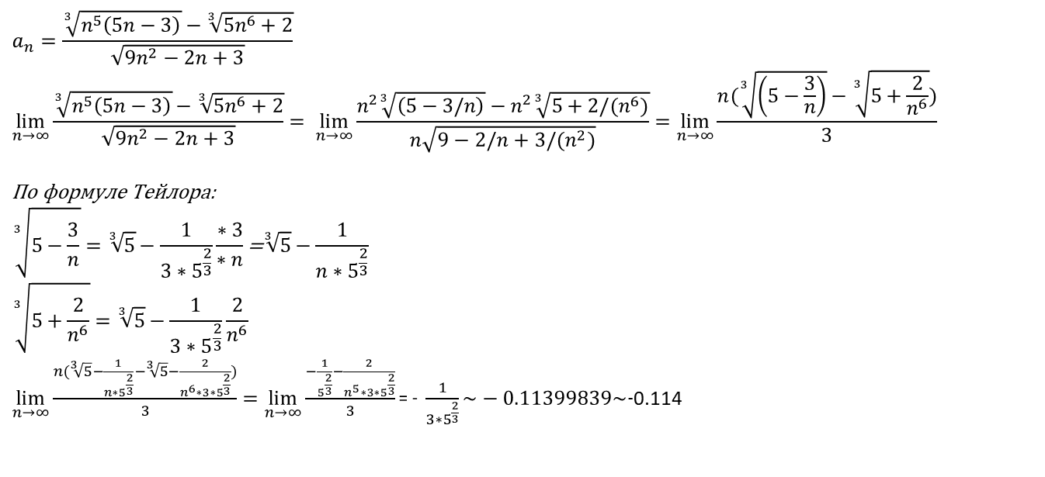
Предел последовательности
$$a_{n}=\frac{\sqrt[3]{n^{5}\left(5n−3\right)}−\sqrt[3]{5n^{6}+2}}{\sqrt{9n^{2}−2n+3}}$$
$$\lim_{n→∞}{\frac{\sqrt[3]{n^{5}\left(5n−3\right)}−\sqrt[3]{5n^{6}+2}}{\sqrt{9n^{2}−2n+3}}= \lim_{n→∞}{\frac{n^{2}\sqrt[3]{\left(5−3/n\right)}−n^{2}\sqrt[3]{5+2/(n^{6})}}{n\sqrt{9−2/n+3/(n^{2})}}}=\lim_{n→∞}\frac{n(\sqrt[3]{\left(5−\frac{3}{n}\right)}−\sqrt[3]{5+\frac{2}{n^{6}}})}{3}}$$
$$\text{По формуле Тейлора:}$$
$$\sqrt[3]{5−\frac{3}{n}}=\sqrt[3]{5}−\frac{1}{3∗5^{\frac{2}{3}}}\frac{∗3}{∗n}\text{=}\sqrt[3]{5}−\frac{1}{n∗5^{\frac{2}{3}}}$$
$$\sqrt[3]{5+\frac{2}{n^{6}}}=\sqrt[3]{5}−\frac{1}{3∗5^{\frac{2}{3}}}\frac{2}{n^{6}}$$
$\lim_{n→∞}\frac{n(\sqrt[3]{5}−\frac{1}{n∗5^{\frac{2}{3}}}−\sqrt[3]{5}−\frac{2}{n^{6}∗3∗5^{\frac{2}{3}}})}{3}=\lim_{n→∞}\frac{−\frac{1}{5^{\frac{2}{3}}}−\frac{2}{n^{5}∗3∗5^{\frac{2}{3}}}}{3}\text{=}\text{ −} \frac{1}{3∗5^{\frac{2}{3}}}\sim −0.11399839\sim$-0.114

Slide 6
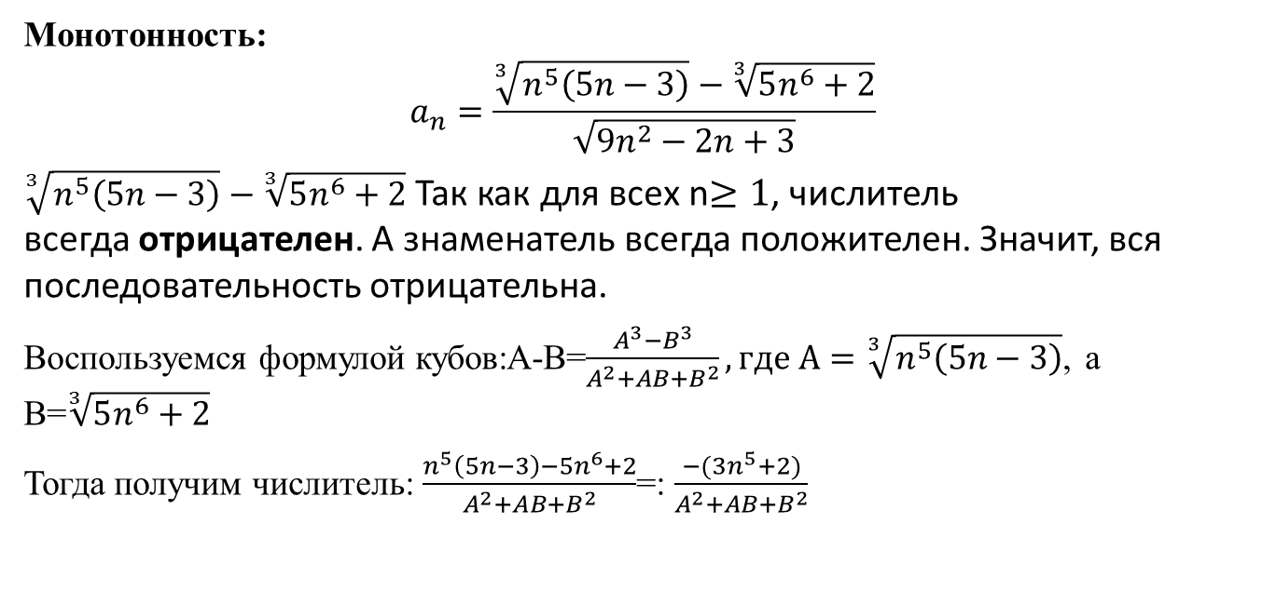
Монотонность, ограниченность
Монотонность:
$$a_{n}=\frac{\sqrt[3]{n^{5}\left(5n−3\right)}−\sqrt[3]{5n^{6}+2}}{\sqrt{9n^{2}−2n+3}}$$
$\sqrt[3]{n^{5}\left(5n−3\right)}−\sqrt[3]{5n^{6}+2}$ Так как для всех n$≥1$, числитель всегда отрицателен. А знаменатель всегда положителен. Значит, вся последовательность отрицательна.
Воспользуемся формулой кубов:A-B=$\frac{A^{3}−B^{3}}{A^{2}+AB+B^{2}}, где A=\sqrt[3]{n^{5}\left(5n−3\right)}$, а B=$\sqrt[3]{5n^{6}+2}$
Тогда получим числитель: $\frac{n^{5}\left(5n−3\right)−5n^{6}+2}{A^{2}+AB+B^{2}}$=: $\frac{{−(3n}^{5}+2)}{A^{2}+AB+B^{2}}$

Slide 7
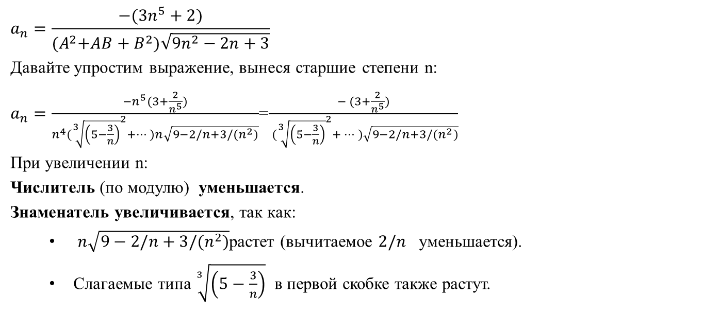
Монотонность, ограниченность
$$a_{n}=\frac{{−(3n}^{5}+2)}{{(A}^{2}+AB+B^{2})\sqrt{9n^{2}−2n+3}}$$
Давайте упростим выражение, вынеся старшие степени n:
$a_{n}=\frac{−n^{5}(3+\frac{2}{n^{5}})}{{n^{4}(\sqrt[3]{\left(5−\frac{3}{n}\right)}}^{2}+…)n\sqrt{9−2/n+3/(n^{2})}}$=$\frac{− (3+\frac{2}{n^{5}})}{{ (\sqrt[3]{\left(5−\frac{3}{n}\right)}}^{2}+…)\sqrt{9−2/n+3/(n^{2})}}$
При увеличении n:
Числитель (по модулю) уменьшается.
Знаменатель увеличивается, так как:
$n\sqrt{9−2/n+3/(n^{2})}$растет (вычитаемое $2/n$ уменьшается).
Слагаемые типа $\sqrt[3]{\left(5−\frac{3}{n}\right)}$ в первой скобке также растут.

Slide 8
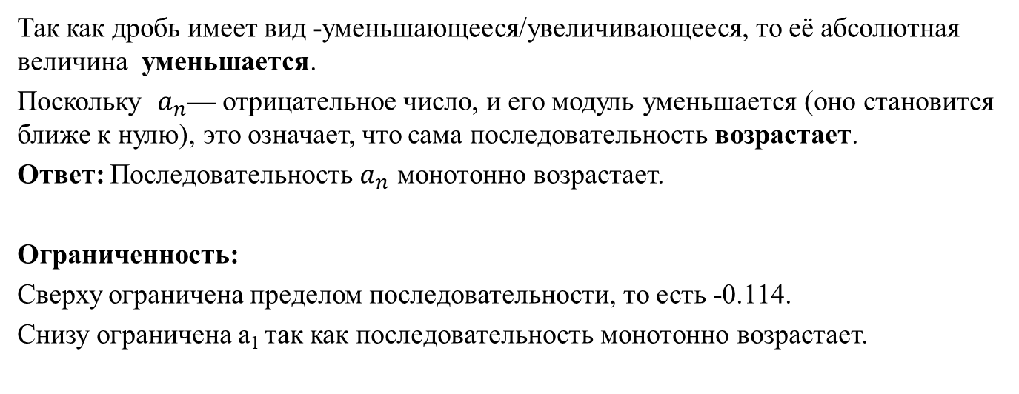
Монотонность, ограниченность
Так как дробь имеет вид -уменьшающееся/увеличивающееся, то её абсолютная величина уменьшается.
Поскольку $a_{n}$— отрицательное число, и его модуль уменьшается (оно становится ближе к нулю), это означает, что сама последовательность возрастает.
Ответ: Последовательность $a_{n}$ монотонно возрастает.
Ограниченность:
Сверху ограничена пределом последовательности, то есть -0.114.
Снизу ограничена a₁ так как последовательность монотонно возрастает.

Slide 9
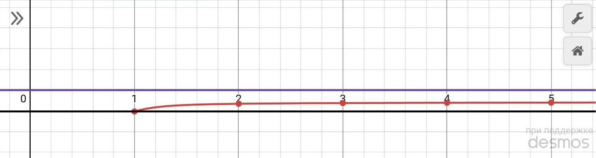
График общего члена
График построен в Desmos:
https://www.desmos.com/calculator/wqd6nq1gyt

Slide 10
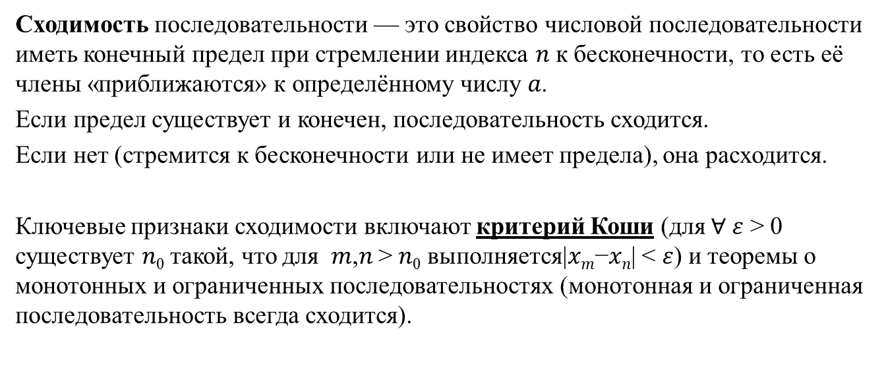
Определение сходимости последовательности
Сходимость последовательности — это свойство числовой последовательности иметь конечный предел при стремлении индекса 𝑛 к бесконечности, то есть её члены «приближаются» к определённому числу 𝑎.
Если предел существует и конечен, последовательность сходится.
Если нет (стремится к бесконечности или не имеет предела), она расходится.
Ключевые признаки сходимости включают критерий Коши (для $∀ ε$ > 0 существует 𝑛₀ такой, что для 𝑚,𝑛 > 𝑛₀ выполняется|𝑥_{𝑚}−𝑥_{𝑛}| < $ε$) и теоремы о монотонных и ограниченных последовательностях (монотонная и ограниченная последовательность всегда сходится).

Slide 11
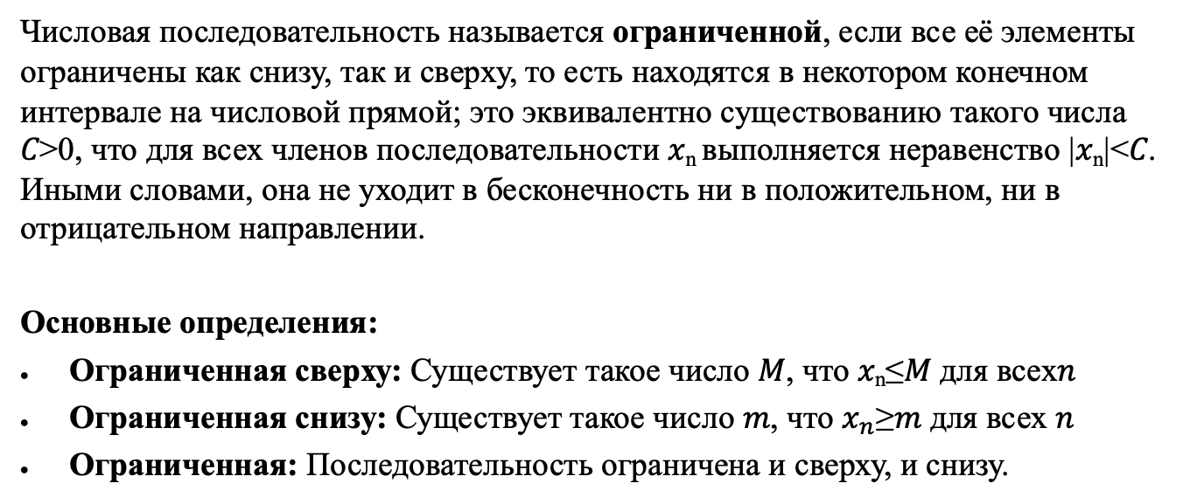
Определение ограниченности последовательности
Числовая последовательность называется ограниченной, если все её элементы ограничены как снизу, так и сверху, то есть находятся в некотором конечном интервале на числовой прямой; это эквивалентно существованию такого числа 𝐶>0, что для всех членов последовательности 𝑥_{n} выполняется неравенство |𝑥_{n}|<𝐶. Иными словами, она не уходит в бесконечность ни в положительном, ни в отрицательном направлении.
Основные определения:
Ограниченная сверху: Существует такое число 𝑀, что 𝑥_{n}≤𝑀 для всех𝑛
Ограниченная снизу: Существует такое число 𝑚, что $x_{n}$≥𝑚 для всех 𝑛
Ограниченная: Последовательность ограничена и сверху, и снизу.

Slide 12
Определение монотонной последовательности
Монотонная последовательность - это числовая последовательность, значения которой во времени (с увеличением номера члена) изменяются только в одном направлении: либо только не убывают, либо только не возрастают.
Различают следующие виды монотонности для последовательности (𝑎_{n}):
1. Строго монотонные
Строго возрастающая: каждый следующий член больше предыдущего. 𝑎_{n+1}>a_{n} для всех 𝑛
Строго убывающая: каждый следующий член меньше предыдущего. 𝑎_{n+1}<a_{n} для всех 𝑛

Slide 13
Определение монотонной последовательности
2. Нестрого монотонные
Неубывающая: каждый следующий член не меньше (больше или равен) предыдущего.
𝑎_{n+1}≥ a_{n} для всех 𝑛
Невозрастающая: каждый следующий член не больше (меньше или равен) предыдущего. 𝑎_{n+1} ≤ a_{n} для всех 𝑛

Slide 14
Связь свойств
Сходящаяся последовательность всегда ограничена (обратное неверно: например, (−1)^{n} ограничена, но не сходится).
Монотонная и ограниченная последовательность сходится (теорема Вейерштрасса).

Slide 15

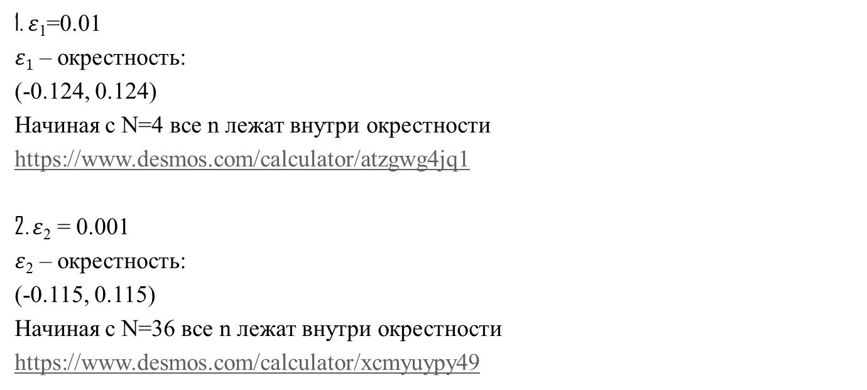
Анализ $ε$₁, $ε$₂
1. $ε$₁=0.01
$ε1$ – окрестность:
(-0.124, 0.124)
Начиная с N=4 все n лежат внутри окрестности
https://www.desmos.com/calculator/atzgwg4jq1
2. $ε$₂ = 0.001
$ε$₂ – окрестность:
(-0.115, 0.115)
Начиная с N=36 все n лежат внутри окрестности
https://www.desmos.com/calculator/xcmyuypy49

Slide 16
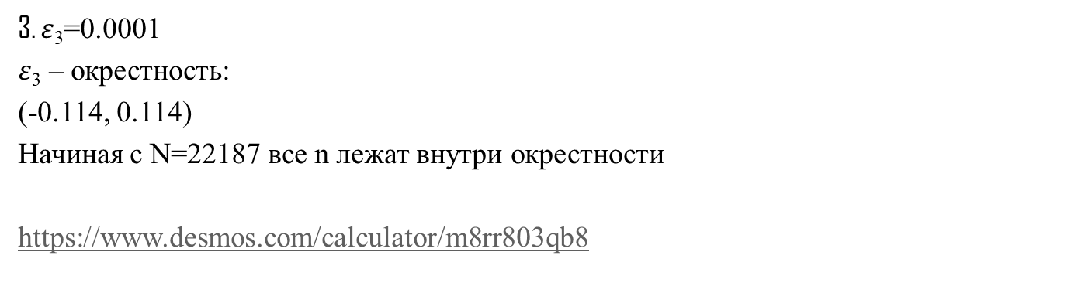

Анализ $ε_{3}$
3. $ε$₃=0.0001
$ε$₃ – окрестность:
(-0.114, 0.114)
Начиная с N=22187 все n лежат внутри окрестности
https://www.desmos.com/calculator/m8rr803qb8

Slide 17
Условие задания 1
Дана последовательность $a_{n}$ и функция f(x). Исследуйте поведение предложенных величин:
 | Последовательность | Функция
1) | Вычислите предел последовательности при $n→∞$, исследуйте её на монотонность и ограниченность. | Вычислите предел функции при $x→∞$, исследуйте её на монотонность и ограниченность.
2) | Постройте график общего члена последовательности в зависимости от номера n. | Постройте график функции в зависимости от x.
3) | Проиллюстрируйте сходимость (расходимость), ограниченность и монотонность последовательности: | Проиллюстрируйте сходимость (расходимость)ограниченность и монотонность функции на бесконечности:
а) | вспомните определение сходимости (расходимости), ограниченность и монотонность последовательности; | вспомните определение сходимости (расходимости), ограниченность и монотонность функции в на бесконечности;
б) | выберите три различных положительных числа $ε_{1}{, ε}_{2}$ и $ε_{3}$;
в) | для каждого такого числа изобразите на графике $ε$-окрестность («$ε$-трубу»)
г) | и найдите на графике номер N, начиная с которого все члены последовательности попадают в $ε$-окрестность или установите, что такого номера нет. | и найдите на графике $δ$-окрестность, в которой все значения функции попадают в $ε$-окрестность или установите, что такой окрестности нет.

Slide 18

Условие задания 1
$$f\left(x\right)={\left(\frac{1−x}{2−10x}\right)}^{5x−3}$$

Slide 19
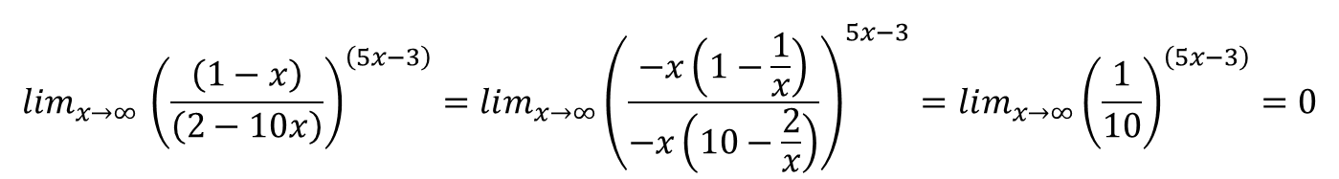
Предел функции
$$\lim_{x→∞ }{\left(\frac{\left(1−x\right)}{\left(2−10x\right)}\right)}^{\left(5x−3\right)}=lim_{x→∞}{\left(\frac{−x\left(1−\frac{1}{x}\right)}{−x\left(10−\frac{2}{x}\right)}\right)}^{5x−3}=lim_{x→∞}{\left(\frac{1}{10}\right)}^{\left(5x−3\right)}=0$$

Slide 20
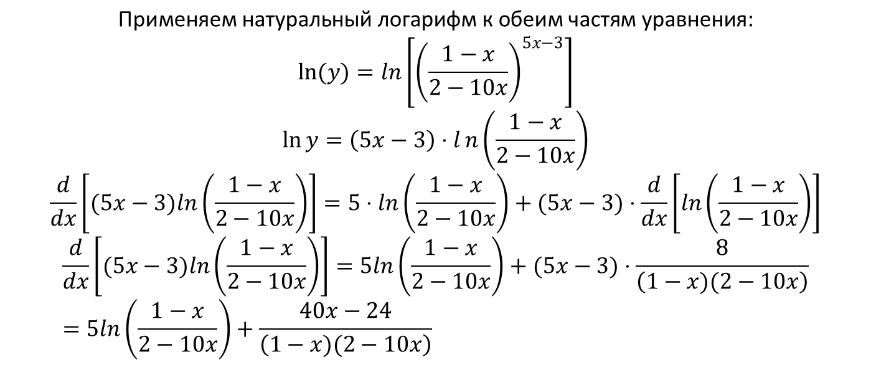
Производная функции
$$\text{Применяем натуральный логарифм к обеим частям уравнения:}$$
$$ln⁡(y)=ln\left[{\left(\frac{1−x}{2−10x}\right)}^{5x−3}\right]$$
$$\ln{y}=\left(5x−3\right)⋅ln\left(\frac{1−x}{2−10x}\right)$$
$$\frac{d}{dx}\left[(5x−3)ln\left(\frac{1−x}{2−10x}\right)\right]=5⋅ln\left(\frac{1−x}{2−10x}\right)+(5x−3)⋅\frac{d}{dx}\left[ln\left(\frac{1−x}{2−10x}\right)\right]$$
$$\frac{d}{dx}\left[(5x−3)ln\left(\frac{1−x}{2−10x}\right)\right]=5ln\left(\frac{1−x}{2−10x}\right)+(5x−3)⋅\frac{8}{\left(1−x)(2−10x\right)} \\ =5ln\left(\frac{1−x}{2−10x}\right)+\frac{40x−24}{\left(1−x)(2−10x\right)}$$

Slide 21
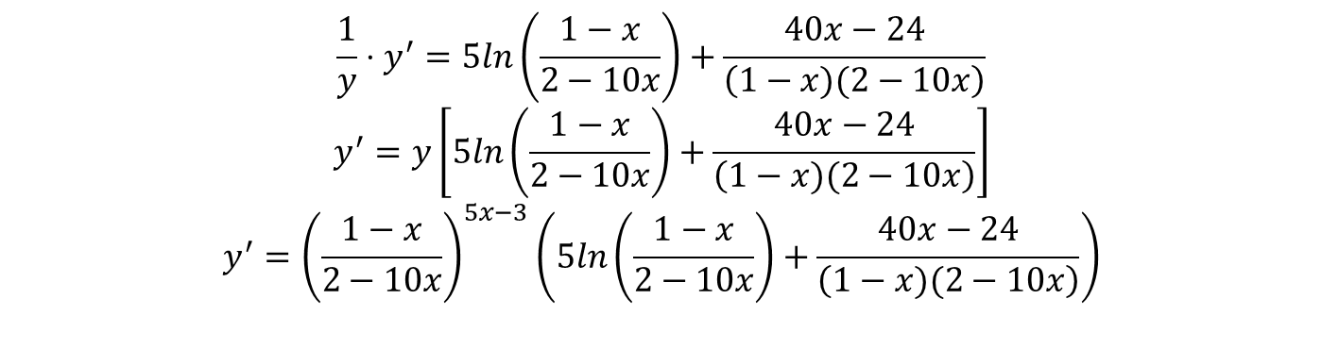
Производная функции
$$\frac{1}{y}⋅y^{′}=5ln⁡\left(\frac{1−x}{2−10x}\right)+\frac{40x−24}{\left(1−x)(2−10x\right)}$$
$$y^{′}=y\left[5ln⁡\left(\frac{1−x}{2−10x}\right)+\frac{40x−24}{\left(1−x)(2−10x\right)}\right]$$
$$y^{′}={\left(\frac{1−x}{2−10x}\right)}^{5x−3}\left(5ln⁡\left(\frac{1−x}{2−10x}\right)+\frac{40x−24}{\left(1−x)(2−10x\right)}\right)$$

Slide 22
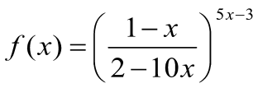
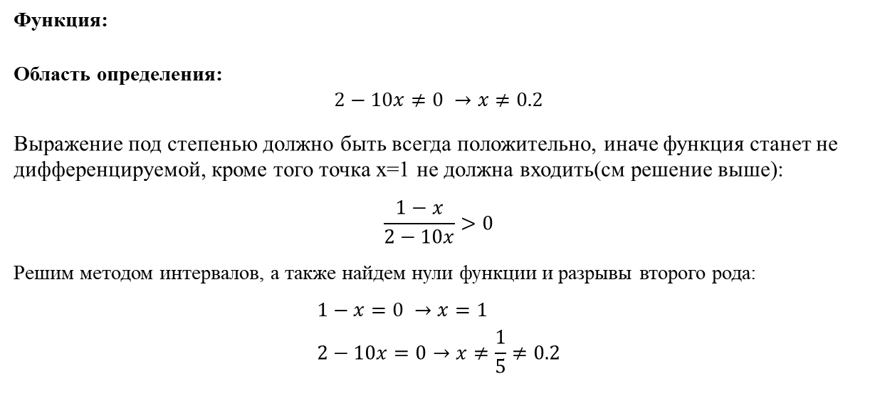
Задание функции
Функция:
Область определения:
$$2−10x≠0 →x≠0.2$$
Выражение под степенью должно быть всегда положительно, иначе функция станет не дифференцируемой, кроме того точка x=1 не должна входить(см решение выше):
$$\frac{1−x}{2−10x}>0$$
Решим методом интервалов, а также найдем нули функции и разрывы второго рода:
$$1−x=0 →x=1 \\ 2−10x=0→x≠\frac{1}{5}≠0.2$$

Slide 23
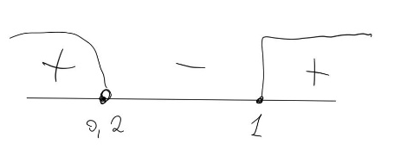

Задание функции
Расставим знаки на промежутках числовой прямой:
То есть, область определения функции: $\left(−∞;0.2\right)∪\left[1,∞\right)$
(0,2; 1) - неустранимый разрыв второго рода

Slide 24
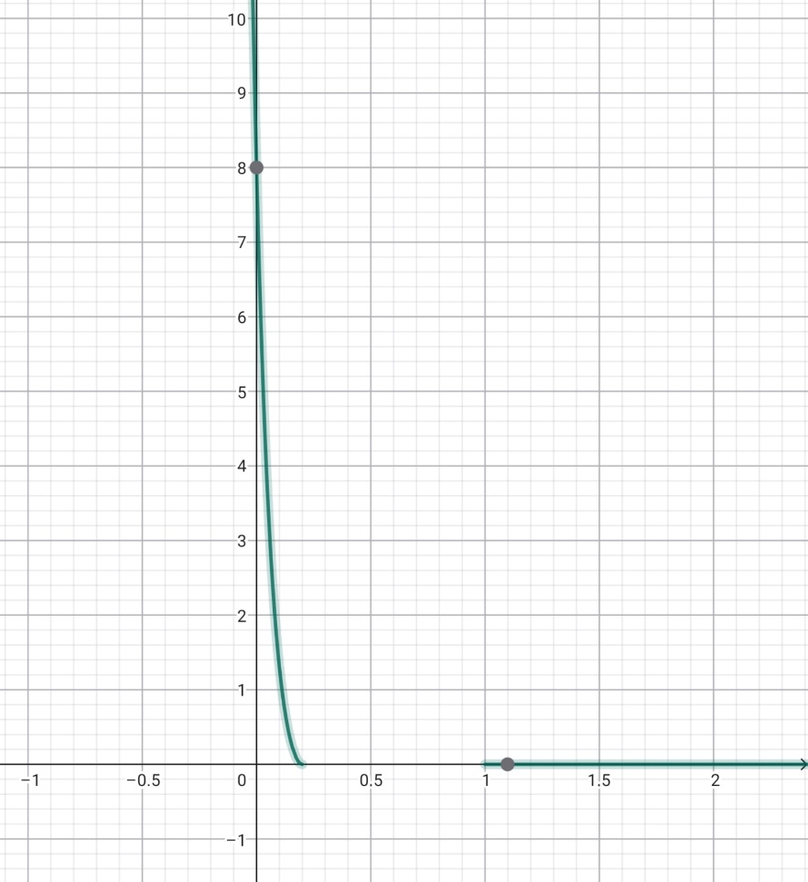
График функции

Slide 25
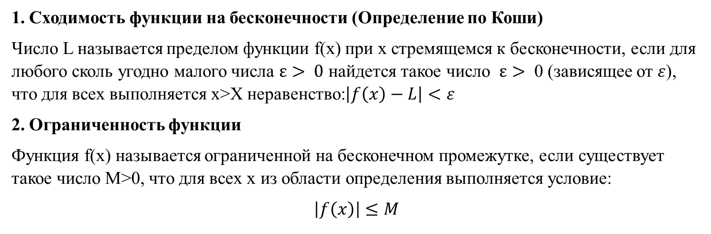
Определения для анализа функции
1. Сходимость функции на бесконечности (Определение по Коши)
Число L называется пределом функции f(x) при x стремящемся к бесконечности, если для любого сколь угодно малого числа $ε> 0$ найдется такое число $ε>$ 0 (зависящее от $ε$), что для всех выполняется x>X неравенство:$\left|f\left(x\right)−L\right|<ε$
2. Ограниченность функции
Функция f(x) называется ограниченной на бесконечном промежутке, если существует такое число M>0, что для всех x из области определения выполняется условие:
$$\left|f\left(x\right)\right|≤M$$

Slide 26
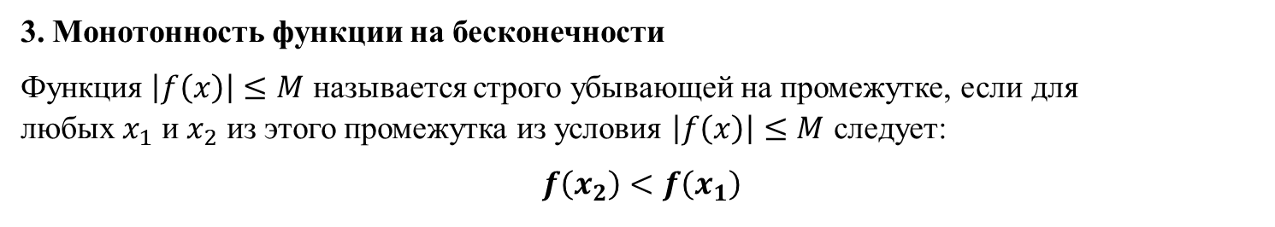
Определения для анализа функции
3. Монотонность функции на бесконечности
Функция $\left|f\left(x\right)\right|≤M$ называется строго убывающей на промежутке, если для любых $x_{1}$ и $x_{2}$ из этого промежутка из условия $\left|f\left(x\right)\right|≤M$ следует:
$$f\left(x_{2}\right)<f\left(x_{1}\right)$$

Slide 27
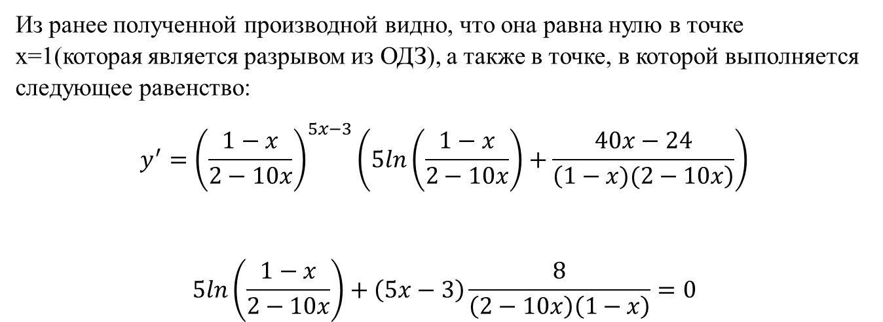
Монотонность
Из ранее полученной производной видно, что она равна нулю в точке x=1(которая является разрывом из ОДЗ), а также в точке, в которой выполняется следующее равенство:
$$y^{′}={\left(\frac{1−x}{2−10x}\right)}^{5x−3}\left(5ln⁡\left(\frac{1−x}{2−10x}\right)+\frac{40x−24}{\left(1−x)(2−10x\right)}\right)$$
$$5ln\left(\frac{1−x}{2−10x}\right)+\left(5x−3\right)\frac{8}{\left(2−10x\right)\left(1−x\right)}=0$$

Slide 28
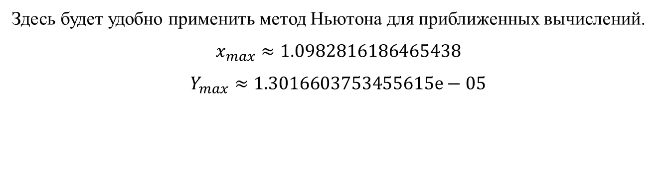
Монотонность
Здесь будет удобно применить метод Ньютона для приближенных вычислений.
$$x_{max}≈1.0982816186465438$$
$$Y_{max}≈1.3016603753455615e−05$$

Slide 29
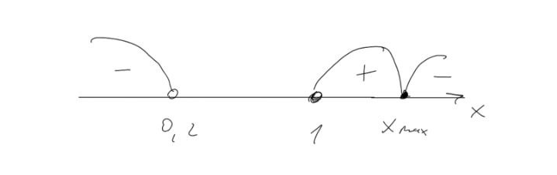
Монотонность
Проверим как ведет себя функция на интервалах (-∞, 0.2) и (1, +∞).
На интервале (-∞, 0.2) функция убывает, проверяем это численно подставляя значения интервала в производную. Также очевидно, что это не нарушается, так как экстремум только один в другом интервале.
На интервале [1, +∞) функция сначала возрастает, а затем убывает проверяем это также численно подставляя значения меньше и больше Xmax в производную.

Slide 30
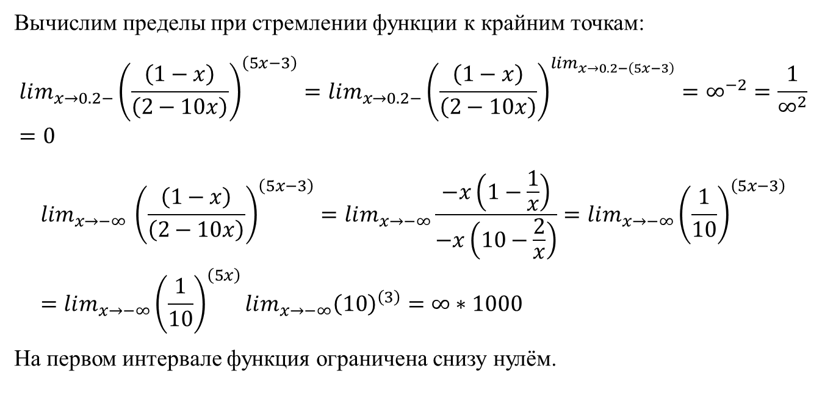
Ограниченность
Вычислим пределы при стремлении функции к крайним точкам:
$$lim_{x→0.2−}{\left(\frac{\left(1−x\right)}{\left(2−10x\right)}\right)}^{\left(5x−3\right)}={lim_{x→0.2−}\left(\frac{\left(1−x\right)}{\left(2−10x\right)}\right)}^{lim_{x→0.2−\left(5x−3\right)}}=∞^{−2}=\frac{1}{∞^{2}}=0$$
$$\lim_{x→−∞ }{\left(\frac{\left(1−x\right)}{\left(2−10x\right)}\right)}^{\left(5x−3\right)}=lim_{x→−∞}\frac{−x\left(1−\frac{1}{x}\right)}{−x\left(10−\frac{2}{x}\right)}=lim_{x→−∞}{\left(\frac{1}{10}\right)}^{\left(5x−3\right)}=lim_{x→−∞}{\left(\frac{1}{10}\right)}^{\left(5x\right)}lim_{x→−∞}{\left(10\right)}^{\left(3\right)}=∞∗1000$$
На первом интервале функция ограничена снизу нулём.

Slide 31
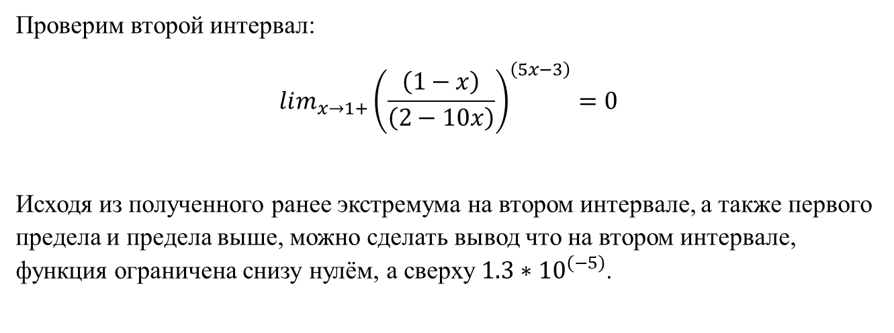
Ограниченность
Проверим второй интервал:
$$lim_{x→1+}{\left(\frac{\left(1−x\right)}{\left(2−10x\right)}\right)}^{\left(5x−3\right)}=0$$
Исходя из полученного ранее экстремума на втором интервале, а также первого предела и предела выше, можно сделать вывод что на втором интервале, функция ограничена снизу нулём, а сверху $1.3∗{10}^{\left(−5\right)}$.

Slide 32
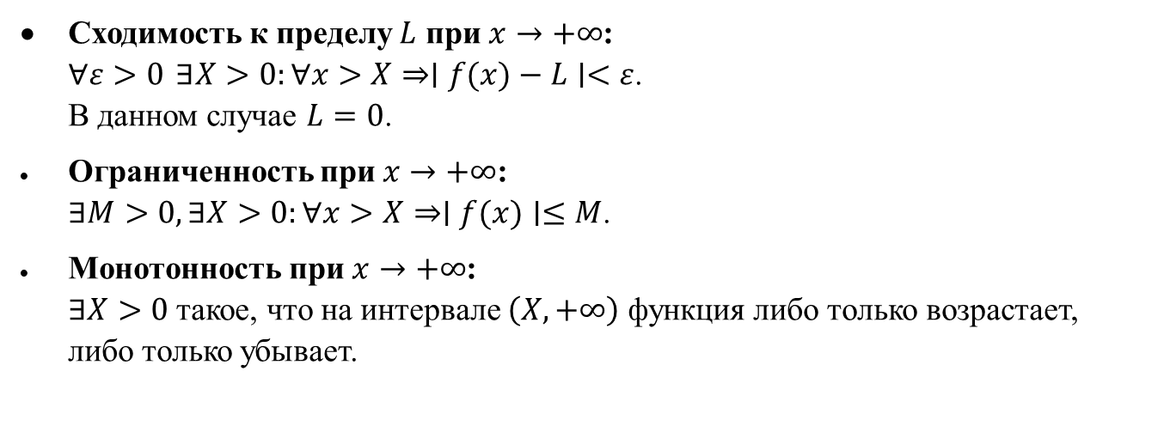
Определения сходимости, монотонности, ограниченности
Сходимость к пределу $L$ при $x→+∞$: $∀ε>0 ∃X>0:∀x>X⇒∣f(x)−L∣<ε$. В данном случае $L=0$.
Ограниченность при $x→+∞$: $∃M>0,∃X>0:∀x>X⇒∣f(x)∣≤M$.
Монотонность при $x→+∞$: $∃X>0$ такое, что на интервале $\left(X,+∞\right)$ функция либо только возрастает, либо только убывает.

Slide 33

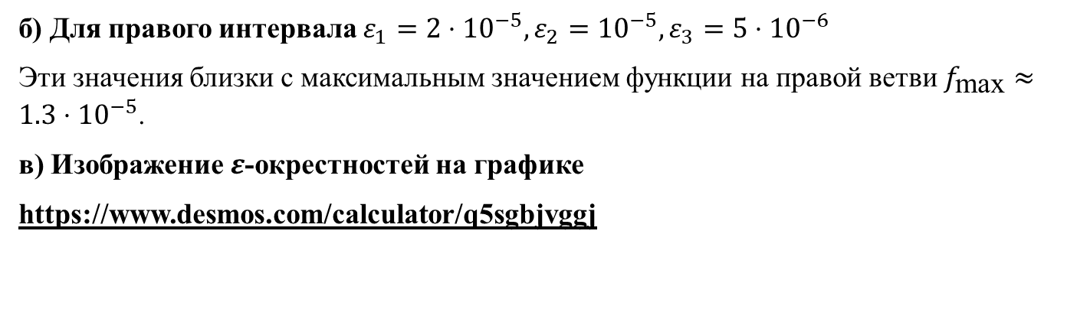
Анализ $ε_{1}$, $ε_{2}$, $ε_{3}$
б) Для правого интервала $ε_{1}=2⋅{10}^{−5},ε_{2}={10}^{−5},ε_{3}=5⋅{10}^{−6}$
Эти значения близки с максимальным значением функции на правой ветви $f_{\text{max}}≈1.3⋅{10}^{−5}$.
в) Изображение $ε$-окрестностей на графике
https://www.desmos.com/calculator/q5sgbjvggj

Slide 34
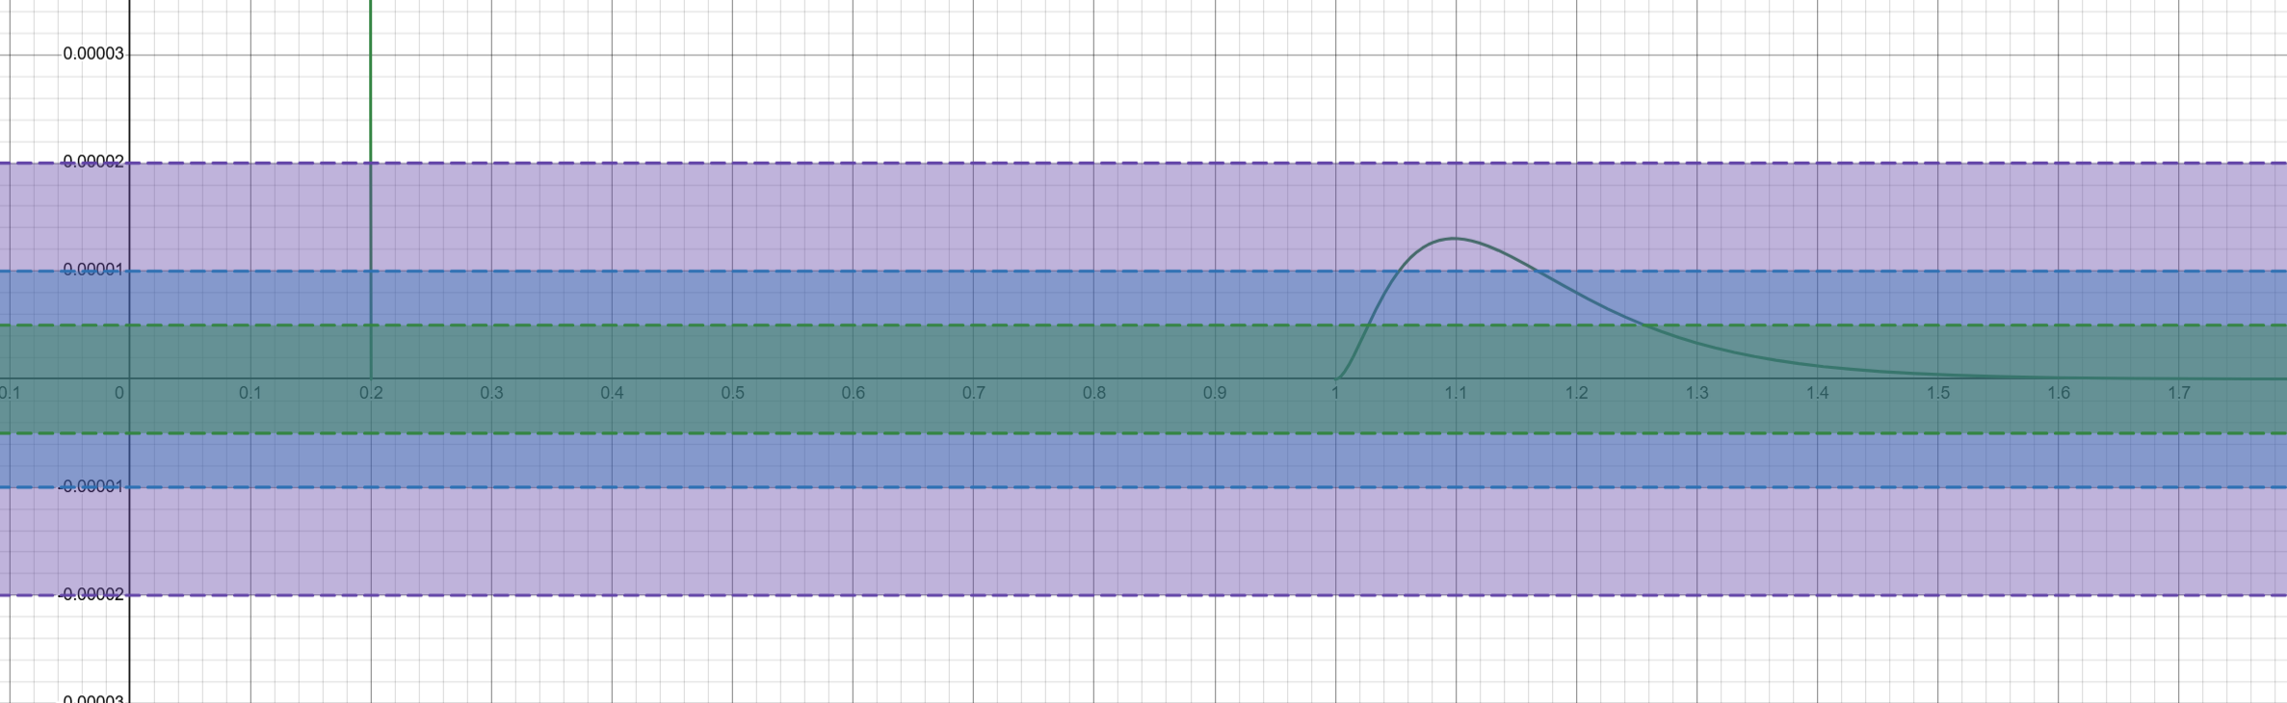
Анализ $ε_{1}$, $ε_{2}$, $ε_{3}$
Для ε₁=2*10 ⁻⁵

Slide 35
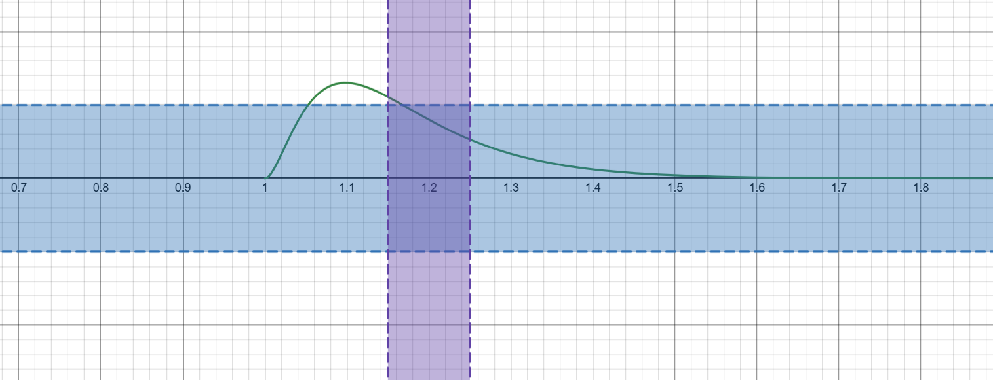
Анализ $ε_{1}$, $ε_{2}$, $ε_{3}$
Для ε₂=1*10 ⁻⁵ δ=0.05

Slide 36
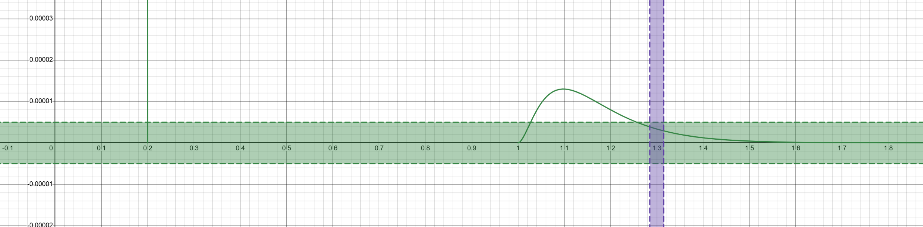
Анализ $ε_{1}$, $ε_{2}$, $ε_{3}$
Для ε₃=5*10 ⁻⁶ δ=0.015

Slide 37
Условие задания 2
Дана задача. Проведите исследование:
1) Составьте математическую модель задачи: введите обозначения, выпишите данные, составьте уравнение (систему уравнений), содержащее неизвестное.
2) Решите задачу аналитически.
3) Сделайте графическую иллюстрацию к решению задачи. Сверьтесь с аналитическим решением.
Запишите ответ.
Период колебания маятника , где l – длина маятника в сантиметрах. Как нужно изменить длину маятника l=20 см, чтобы период колебания уменьшился на 0,1 с?

Slide 38

Математическая модель
Период маятника $T=2π\sqrt{\frac{l}{981}}$ ; $ΔT=−0,1c$
Длина маятника $l_{0}=20см$
Найти:
$Δl=?$

Slide 39
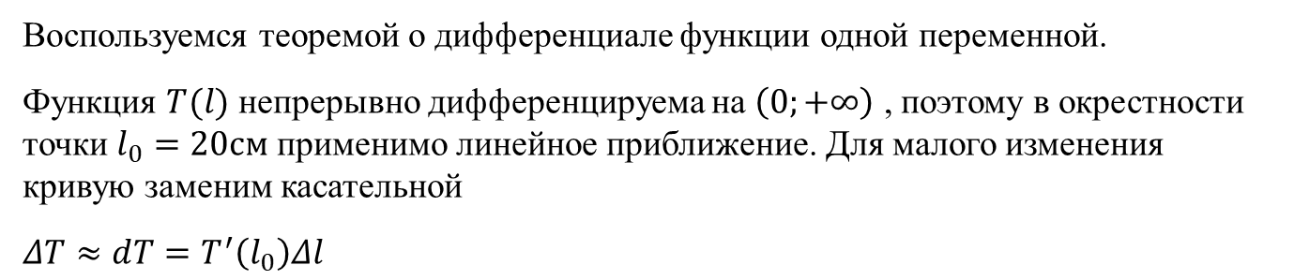
Аналитическое решение
Воспользуемся теоремой о дифференциале функции одной переменной.
Функция $T(l)$ непрерывно дифференцируема на $\left(0;+∞\right)$ , поэтому в окрестности точки $l_{0}=20см$ применимо линейное приближение. Для малого изменения кривую заменим касательной
$ΔT≈{ⅆT=T}^{′}\left(l_{0}\right)Δl$

Slide 40

Аналитическое решение
Находим производную:
$T′(l)=π⋅\frac{1}{\sqrt{981}}⋅\frac{1}{2\sqrt{l}}=\frac{π}{\sqrt{981⋅l}}$
$$T^{′}\left(20\right)=\frac{3,14}{\sqrt{981⋅20}}=0,2=0,0224$$
Отсюда:
$$Δl=\frac{ΔT}{T^{′}\left(l_{0}\right)}=−\frac{0,1}{0,0224}=−4,46$$

Slide 41
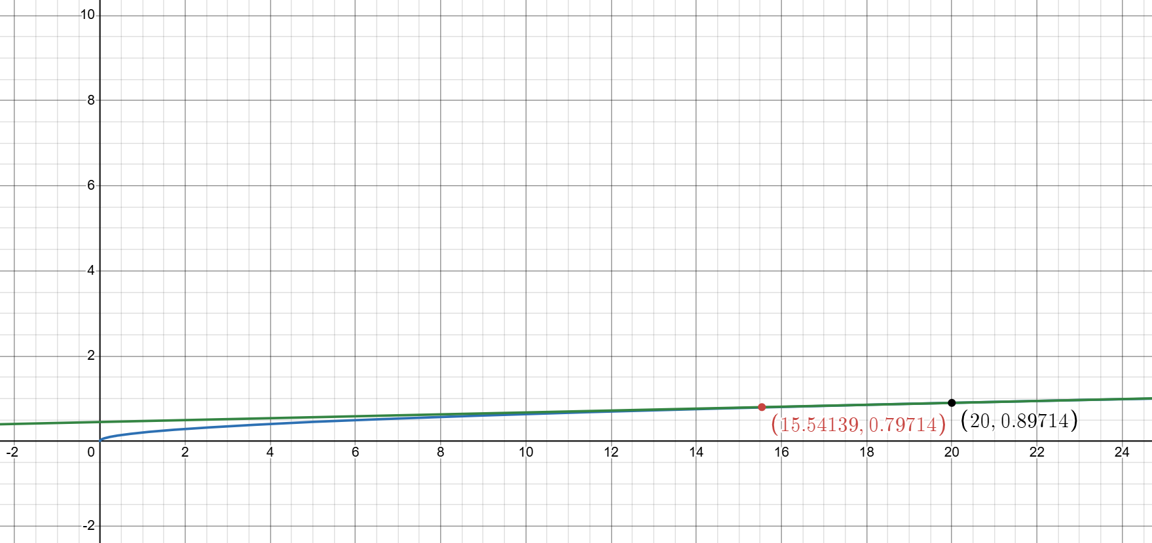
График
Зависимость периода T от длины l и касательная в точке l₀ = 20 см
График построен в Desmos: https://www.desmos.com/calculator/0fqbqvrqkt

Slide 42
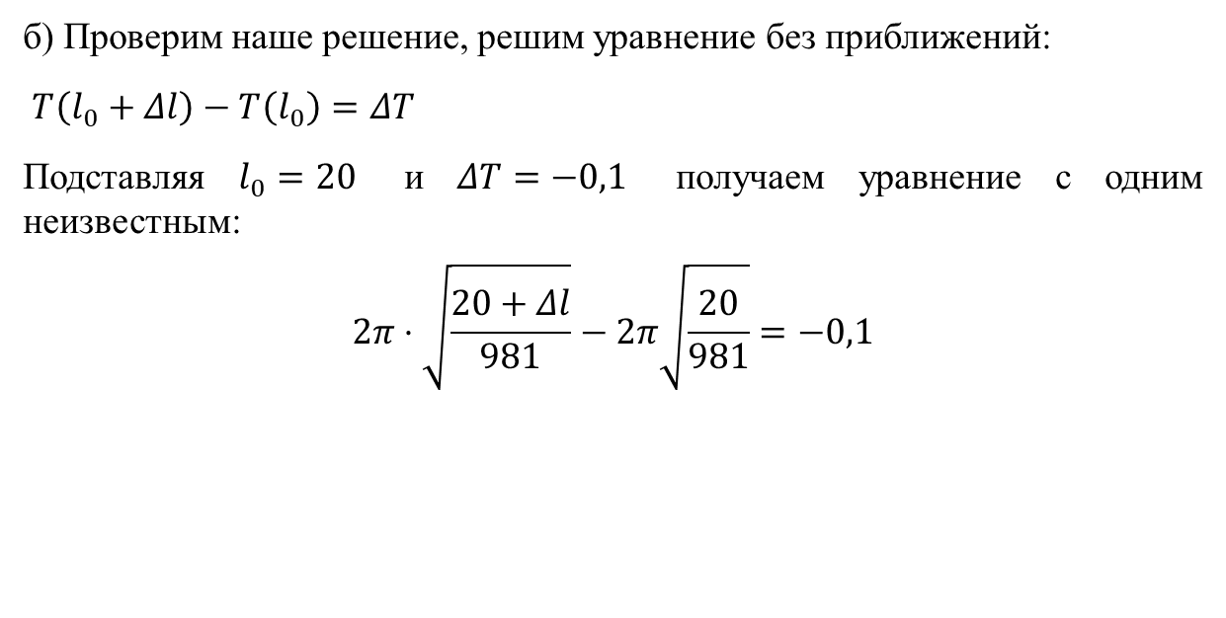
Аналитическое решение
б) Проверим наше решение, решим уравнение без приближений:
$T\left(l_{0}+Δl\right)−T\left(l_{0}\right)=ΔT$
Подставляя $l_{0}=20$ и $ΔT=−0,1$ получаем уравнение с одним неизвестным:
$$2π⋅\sqrt{\frac{20+Δl}{981}}−2π\sqrt{\frac{20}{981}}=−0,1$$

Slide 43

Аналитическое решение
$$2π⋅\sqrt{\frac{20+Δl}{981}}−2π\sqrt{\frac{20}{981}}=−0,1$$
$$\sqrt{\frac{20+Δl}{981}}=−\frac{1}{20π}+\sqrt{\frac{20}{981}}$$

Slide 44

Аналитическое решение
$$\sqrt{20+Δl}=−\frac{\sqrt{981}}{20π}+\sqrt{20}$$
$$Δl={\left(\sqrt{20}−\frac{\sqrt{981}}{20π}\right)}^{2}−20= {3,97}^{2}−20 = −4,23$$

Slide 45
Аналитическое решение
Почему ответы различаются? Линеаризация даёт первое приближение; погрешность 0,23 см (≈ 5 %) допустима. Точное значение: –4,23 см.

Slide 46
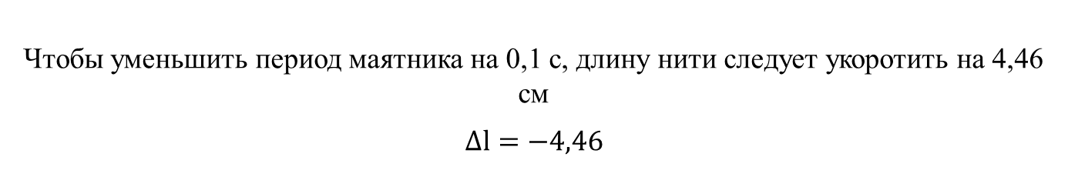
Ответ
Чтобы уменьшить период маятника на 0,1 с, длину нити следует укоротить на 4,46 см
$$∆l=−4,46$$

Slide 47
Условие задания 3
Дана задача. Проведите исследование:
Составьте математическую модель задачи: введите обозначения, выпишите данные, составьте уравнение (систему уравнений), содержащее неизвестное.
Решите задачу аналитически.
Сделайте графическую иллюстрацию к решению задачи. Сверьтесь с аналитическим решением.
Запишите ответ.

Slide 48
Условие задания 3
По результатам агрономического опыта была установлена квадратичная зависимость между среднесуточной температурой, при которой выращивалась пшеница нового сорта и ее урожайностью. Результаты опыта представлены в таблице. Найдите оптимальную температуру, которая обеспечит максимальный урожай
Температура, ^{о}С | 14 | 16 | 22
Урожайность, кг/м² | 0,91 | 1,06 | 0,88

Slide 49
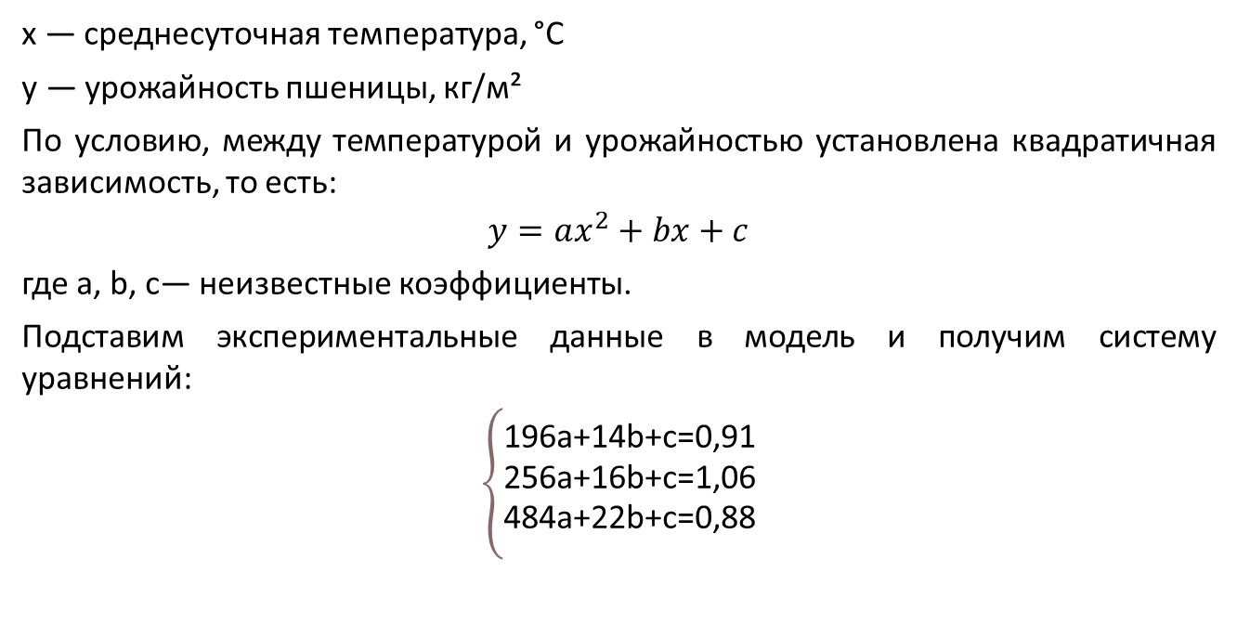
Математическая модель
x — среднесуточная температура, °C
y — урожайность пшеницы, кг/м²
По условию, между температурой и урожайностью установлена квадратичная зависимость, то есть:
$$y=ax^{2}+bx+c$$
где a, b, c— неизвестные коэффициенты.
Подставим экспериментальные данные в модель и получим систему уравнений:
$$\left\{\begin{matrix}\begin{aligned}\begin{aligned}\text{196}\text{a}\text{+14}\text{b}\text{+}\text{c}\text{=0,91} \\ \text{256}\text{a}\text{+16}\text{b}\text{+}\text{c}\text{=1,06}\end{aligned} \\ \text{484}\text{a}\text{+22}\text{b}\text{+}\text{c}\text{=0,88​}\end{aligned} \\ \end{matrix}\right.$$

Slide 50
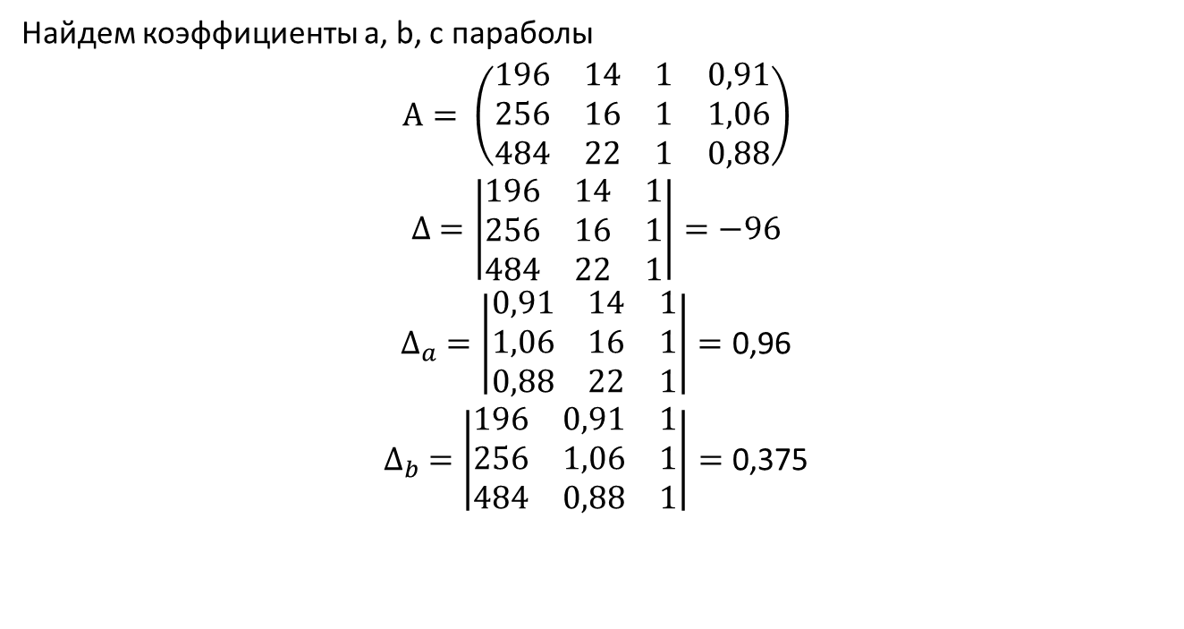
Аналитическое решение
Найдем коэффициенты a, b, c параболы
$$A= \left(\begin{matrix}196 & 14 & 1 & 0,91 \\ 256 & 16 & 1 & 1,06 \\ 484 & 22 & 1 & 0,88\end{matrix}\right)$$
$$∆ =\left|\begin{matrix}196 & 14 & 1 \\ 256 & 16 & 1 \\ 484 & 22 & 1\end{matrix}\right|=−96$$
$$∆_{a} =\left|\begin{matrix}0,91 & 14 & 1 \\ 1,06 & 16 & 1 \\ 0,88 & 22 & 1\end{matrix}\right|=\text{0,96}$$
$$∆_{b} =\left|\begin{matrix}196 & 0,91 & 1 \\ 256 & 1,06 & 1 \\ 484 & 0,88 & 1\end{matrix}\right|=\text{0,375}$$

Slide 51

Аналитическое решение
$$∆_{c} =\left|\begin{matrix}196 & 14 & 0,91 \\ 256 & 16 & 1,06 \\ 484 & 22 & 0,88\end{matrix}\right|=−3,08$$
$$a=−0,013125 \\ b=0,46875 \\ c=−3,08$$
Итого:
$$y=−0,013125x^{2}+0,46875x−3,08$$

Slide 52
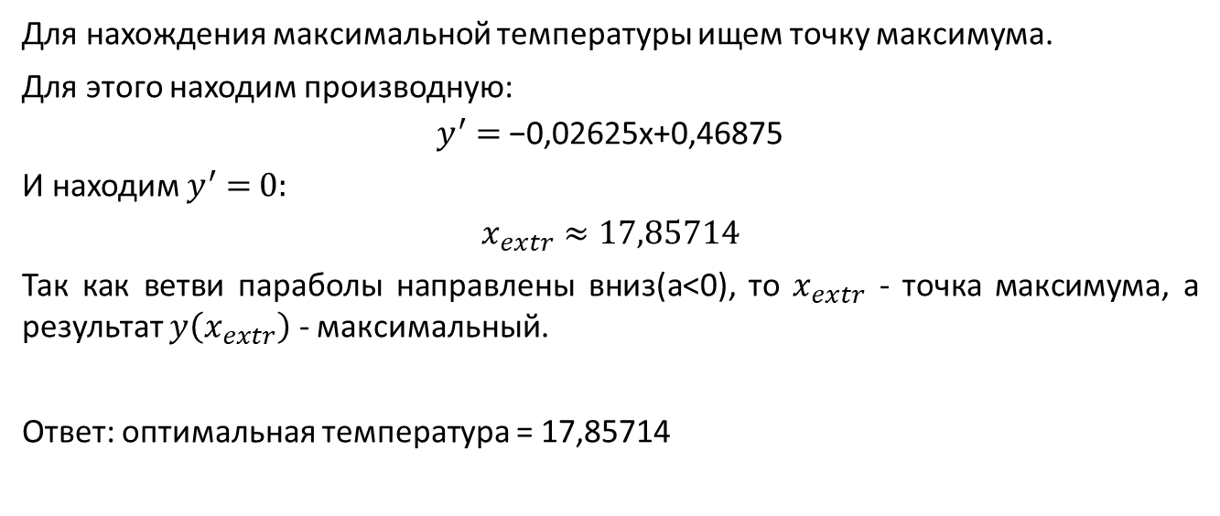
Аналитическое решение
Для нахождения максимальной температуры ищем точку максимума.
Для этого находим производную:
$$y^{′}\text{ = }\text{−0,02625}\text{x}\text{+0,46875}$$
И находим $y^{′}\text{ = 0}\text{:}$
$$x_{extr}≈17,85714$$
Так как ветви параболы направлены вниз(a<0), то $x_{extr}$ - точка максимума, а результат $y\left(x_{extr}\right)$ - максимальный.
Ответ: оптимальная температура = 17,85714

Slide 53
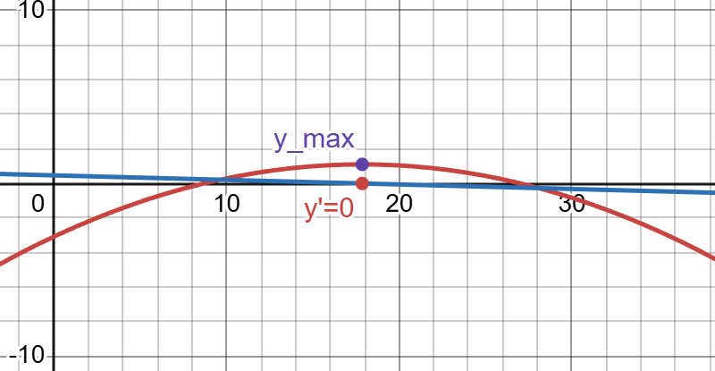
График
График построен в Desmos: https://www.desmos.com/calculator/xltbzzzlr8?lang=ru

Slide 54
Ответ
Оптимальная температура: 17,85714 $C^{°}$

Slide 55

Спасибо за внимание!

